Slide 1



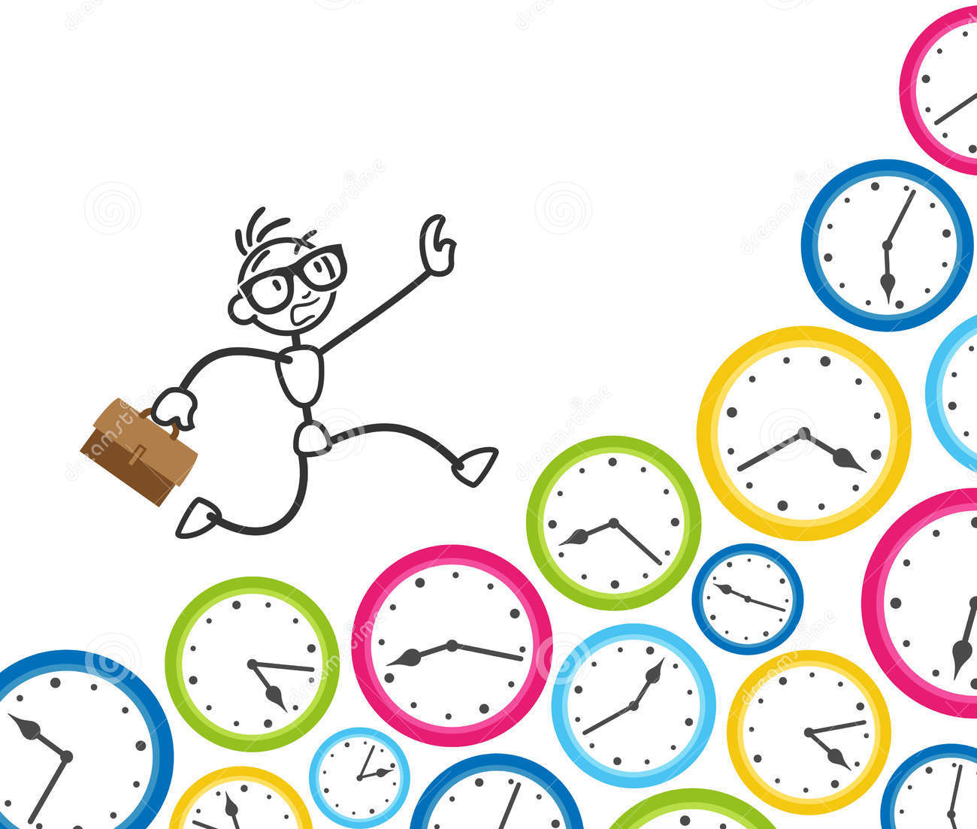
Graad 9
Wêreld van werk
Week 8-10
TYDS-BESTUUR
Notes:
ONDERWYSERSNOTA: Gebruik asseblief die WERKBOEK saam met hierdie PowerPoint-skyfies om te help met klasbesprekings en take. Die skyfies bevat die hoofonderwerpe en die grootste deel van die inligting is in die werkboek (Les 1-3 Werkboek en Inhoudsopsomming); saam met klasaktiwiteite.

Slide 2
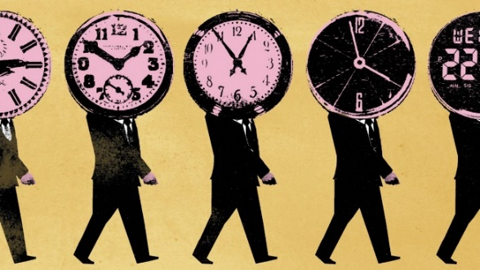
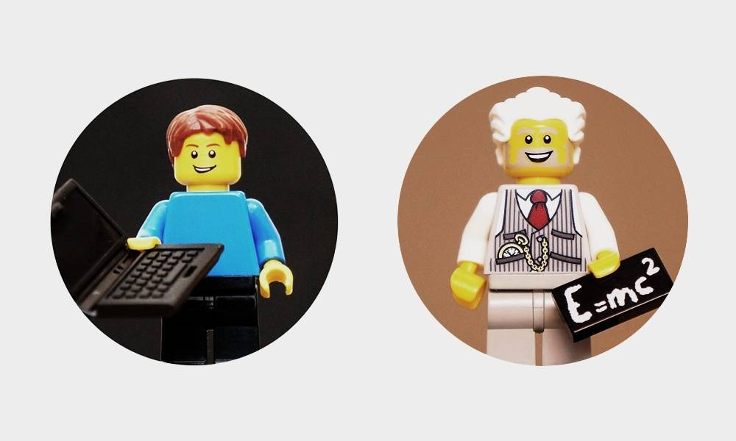
TYD
VRAE OM AAN TE DINK:
Waarom bereik party mense meer in een dag?
Hoe maksimeer JY JOU tyd?
Tyd is só 'n vreemde konsep - dit is iets wat ons soms wens ons het meer van gehad, en soms voel ons asof ons soveel tyd op ons hande het.
Tyd is 'n maatstaf om die duur van gebeure, tussenposes tussen gebeure en selfs die volgorde van gebeurtenisse te kwantifiseer, te meet of te vergelyk.
Maar waaruit bestaan tyd?
Een dag is die ekwivalent van 24 uur...
Dit is 1440 minute...
En dit is gelykstaande aan 86 400 sekondes...
Dit klink dalk baie as ons dit in ure, minute en sekondes afbreek; nie waar nie?
Die groot vraag is egter hoekom sommige mense meer bereik met dieselfde hoeveelheid tyd??
Notes:
Hierdie skyfie benadruk dat ons almal dieselfde aantal ure in die dag het – aan die einde van die dag is dit ons teoedoen hoe ons daardie tyd gebruik.
Gebruik die WERKBOEK vir die gedetailleerde verduideliking.
Laat leerders 'n paar oomblikke toe om die vraag wat in die werkboek op bladsy 3 gestel word, te beantwoord.

Slide 3
TYDSBESTUUR
Tydsbestuur is die proses om te organiseer en te beplan hoe om jou tyd tussen verskillende aktiwiteite te verdeel.
Tydsbestuurvaardighede
Hierdie vaardighede beteken om jou take binne 'n gegewe tydsraamwerk te bestuur om jou tyd en werkslading meer hanteerbaar te maak.
Kom ons gesels oor STUDENT A en STUDENT B
Wie is meer effektief?
Hoekom sê jy so?
.
Notes:
The question you are asking is WHY DO SOME PEOPLE SEEM TO ACHIEVE MORE IN A DAY – and the big answer is TIME MANAGEMENT.
Discuss the concept of what Time Management is and what it means.
Explain Student A and B, their different habits and the given scenario. See page 4 of Workbook

Slide 4


Notes:
Los hierdie skyfie op die bord terwyl die leerders debatteer oor watter student meer effektief is en hoekom (bladsy 4 van die werkboek) . Gee hulle 'n paar oomblikke om die vraag te beantwoord.
Hul antwoorde sal help om 'n bespreking oor goeie en slegte gewoontes te begin.
Jy kan vra wat hulle sou doen as hulle in daardie situasie was.

Slide 5
Oorweeg die volgende:
Tydens hoërskool sal jy baie werk hê om te doen vir verskeie vakke en tydsbestuursvaardighede is iets wat in jou guns sal tel. Verskillende vakke sal verskillende vereistes hê, dus dit is van kardinale belang om jou tyd te kan bestuur. As jy dit reg kry, sal jy uiteindelik slimmer werk, nie harder nie, om meer gedoen te kry in minder tyd - selfs wanneer die tyd beperk is en druk hoog is. Die beste presteerders bestuur hul tyd buitengewoon goed.
Tydsbestuur sluit in:
Doeltreffende beplanning
Stel doelwitte en doelstellings
Dink terug aan wanneer jy geleer het oor DOELWITSTELLING en
hoe dit ons kan help om uit te vind waarheen ons gaan en wat
ons wil bereik.
Stel sperdatums vas
Prioritiseer aktiwiteite volgens hul belangrikheid
Bestee die regte tyd op die regte aktiwiteit
Notes:
Gegewe die scenario hierbo (hoërskool, baie vakke, baie om te doen, ens) – verduidelik en praat oor tydsbestuur en wat dit behels.
Die werkboek het 'n gedetailleerde uiteensetting van wat tydbestuur insluit.

Slide 6
Voordele van TYDSBESTUUR
Minder stres
Tyd om behoorlik te oefen, te slaap en te eet
Verbeter jou punte
Jy sal geen belangrike sperdatums misloop nie
Dinge sal vir jou, jou familie en vriende beter wees
Dit berei jou voor vir die lewe en studies ná skool
Notes:
Gebruik die werkboek en praat deur die maniere waarop tydsbestuur ons kan help en hoe dit ons lewens makliker kan maak – die voordele daarvan om dit te gebruik of toe te pas.

Slide 7

Hoe kan TYDSBESTUUR jou moontlik help om jou tyd te organiseer?
Refleksie…
Doelwitstelling
Leerders wat opwindende doelwitte stel, bestee hul tyd reg om daaride doelwitte te bereik.
Verminder afleidings
Sit onnodige toestelle, soos jou selfoon, weg en skakel sosiale media-kennisgewings af.
Beloon prestasies
Wanneer jy jou doelwitte bereik, is dit belangrik om jou effektiewe tydsbestuur te beloon.
Stel tydsbeperkinge in
Allokeer spesifieke tye aan take en hou by daardie tye. As tyd uitloop, beweeg na die volgende taak.
Sit ‘n horlosie byderhand
Maak seker dat jy ‘n horlosie naby jou het om jou tyd te monitor en sperdatums vas te stel.
Meesterskedule
Blok tyd uit vir take en studies, bo en behalwe buitemuurse-aktiwiteite en verpligtinge.
Notes:
Gee 'n paar minute toe vir leerders om te dink hoe hulle dit wat hul tot dusver geleer het, kan toepas. (Hieride skyfie gaan hand-aan-hand met bladsy 6 van die werkboek.)
Jy kan 'n kort praatjie hou oor wat hulle kan doen en wat hulle kan gebruik om hul tyd ged te bestuur.

Slide 8
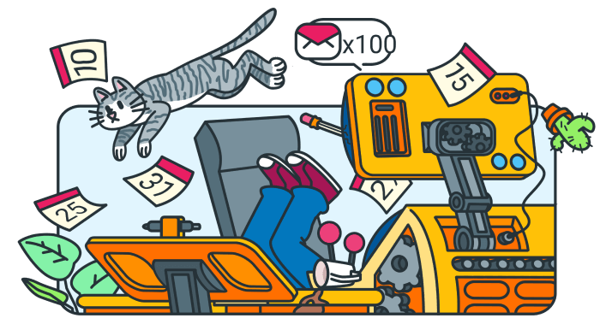
Tydsbestuur wat skeef geloop het…
Notes:
Gaan deur Tim se scenario getiteld "Tydsbestuur het skeef geloop“ en gee vir die leerders 'n paar minute om die twee gevallestudie-vrae, te voltooi. (Sien bladsy 7 van die werkboek.)
Gebruik dit as 'n uitbreidingsgeleentheid om vrae te vra en verduidelik die inhoud van die scenario.

Slide 9

AANSPREEKLIKHEID
Enige idees??
  Wat beteken die term?
  Wat beteken dit spesifiek vir tieners?
Notes:
Neem 'n paar oomblikke om as 'n groep te bespreek wat AANSPREEKLIKHEID beteken en wat dit vir tieners beteken.

Slide 10

AANSPREEKLIKHEID
Eenvoudig gestel, wanneer jy aanspreeklik is, neem jy eienaarskap van wat gebeur as gevolg van jou keuses en optrede.
Jy blameer nie ander of maak verskonings nie, en jy doen wat jy kan om te verander wanneer dinge skeef loop. Om aanspreeklik te wees, moet jy seker maak dat jy baie duidelik is oor jou rolle en verantwoordelikhede.
Dit beteken ook dat jy bewus is van wat van jou verwag word.
Notes:
Dit is belangrik om te verstaan ​​wat dit beteken om aanspreeklik te wees en hoekom ons aanspreeklik gehou kan word. Vra leerders hoekom hulle aanspreeklik gehou moet word.
Gee hulle 'n paar oomblikke om na te dink oor wat dit is en waarvoor hulle in die refleksie-aktiwiteit aanspreeklik gehou kan word.

Slide 11

Vrae & antwoorde
Refleksie:
  Waarvoor moet jy aanspreeklik gehou word? Hoekom sê jy so?
LEBO se penarie:
  Is Lebo reg? Hoekom sê jy so?
  Wat kon hy anders gedoen het?
Notes:
Gee vir die leerders 'n paar oomblikke om na te dink oor wat dit is en waarvoor hulle in die refleksie aanspreeklik gehou kan word.
Lebo se situasie is volgende (bladsy 8 van die werkboek). Bespreek die scenario en laat leerders dan die vrae beantwoord. Wanneer die antwoorde bespreek word, sal dit nuttig wees om in die gesprek in te sluit dat alle leerders vir hul eie leerproses verantwoordelik is. Deel daarvan om aanspreeklik te wees vir hul eie dade en bereid te wees om die gevolge van hul dade te aanvaar – byvoorbeeld om nie voorbereid te wees vir lesse nie, nie vir 'n toets te studeer nie en nie die punt te behaal waarop jy gehoop het nie.

Slide 12
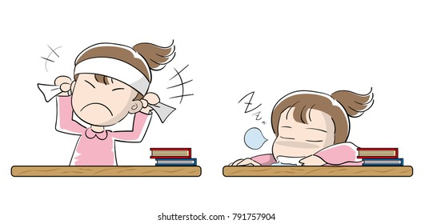
Notes:
Ten slotte: Vra vir leerders of hulle enige vrae of opmerkings het – onthou dat in LO leerders vrae moet vra, selfs as van hierdie konsepte vir hulle 'n bietjie abstrak lyk. Laat hulle assimileer wat jy gedek het en beweeg na die klasaktiwiteit aan die einde van Les 1. (Sien bladsy 9 van die werkboek.)

